Slide 1
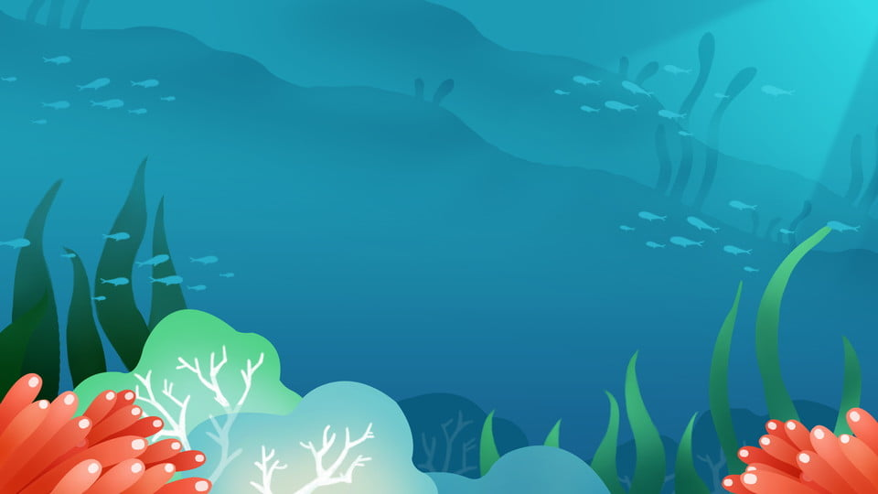

UBND QUẬN LONG BIÊN
TRƯỜNG MẦM NON VỆT HƯNG
Khám phá khoa học
ĐỀ TÀI: Động vật sống dưới nước
Đối tượng : Trẻ 5-6 tuổi

Slide 2


1. Ổn định tổ chức:
Cô cùng trẻ vát và vận động bài:
“Cá vàng bơi”

Slide 3
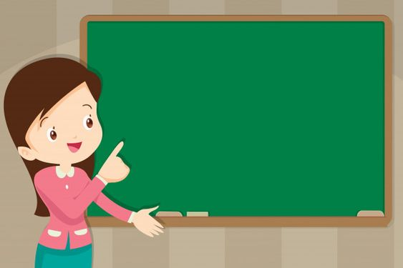
2. Phương pháp, hình thức tổ chức:

Slide 4
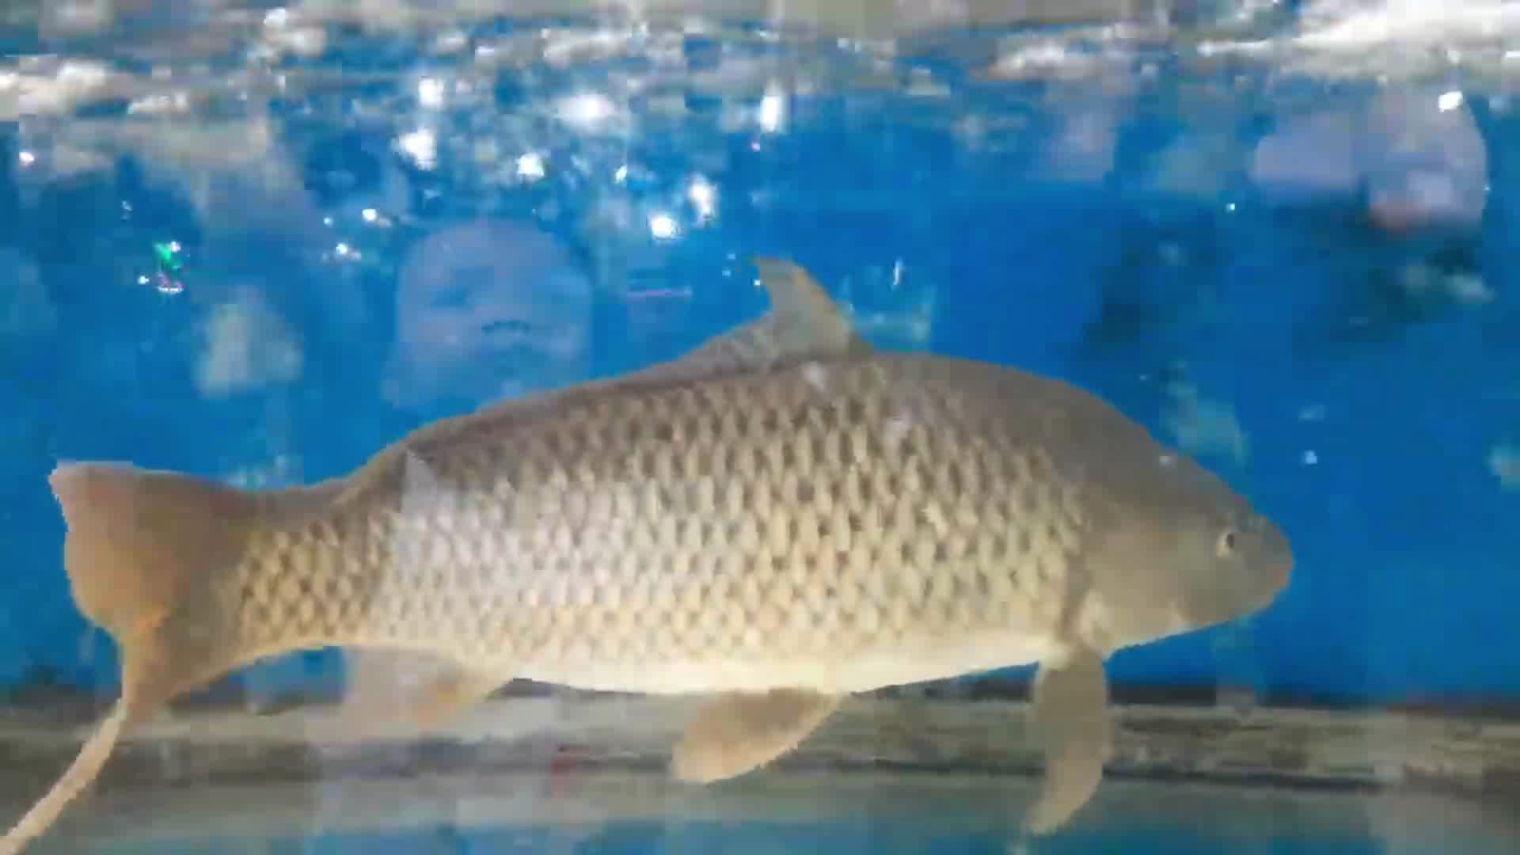

Slide 5
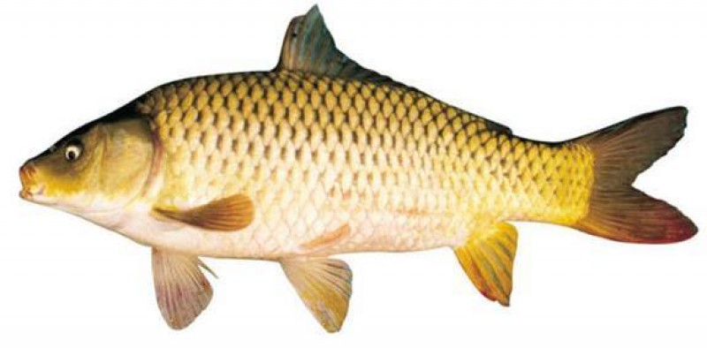
Mình
Vây
Đuôi
Đầu
Mắt
Miệng
Mang
Vây

Slide 6

Câu đố
Chân gần đầu.
Râu gần mắt.
Lưng còng co quắp.
Mà bơi rất tài.
Đố bé, là con gì?

Slide 7
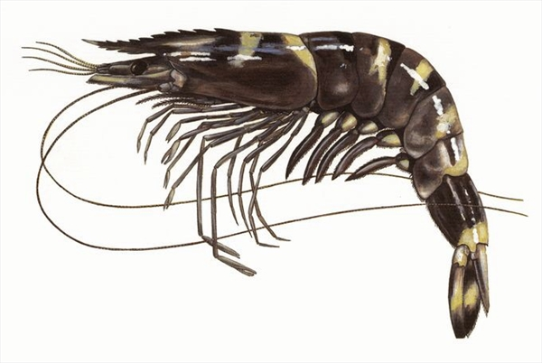
Mắt
Đầu
Mình
Đuôi
Chân
Râu

Slide 8
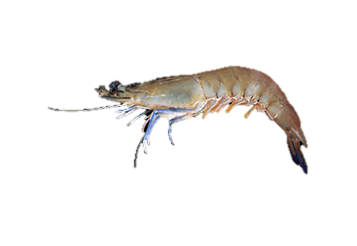
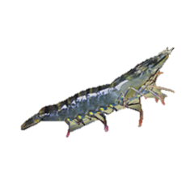

Slide 9
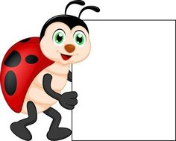
So sánh

Slide 10
Giống nhau
Giống nhau
Sống ở dưới nước, đẻ trứng.
Là thực phẩm giàu chất dinh dưỡng
Khác nhau
Khác nhau về hình dáng, cấu tạo cơ thể
Khác nhau về cách di chuyển (Cá bơi tiến về phía trước, tôm bơi lùi)

Slide 11
Câu đố
Con gì tám cẳng hai càng
Chẳng đi mà lại bò ngang cả ngày
Đố bé, là con gì?

Slide 12
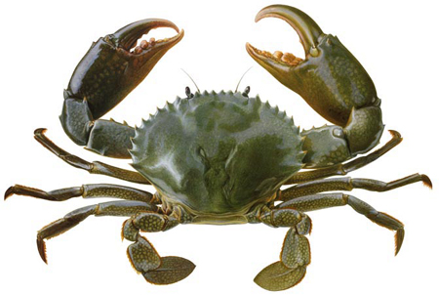
Càng
Mắt
Mai
Chân

Slide 13
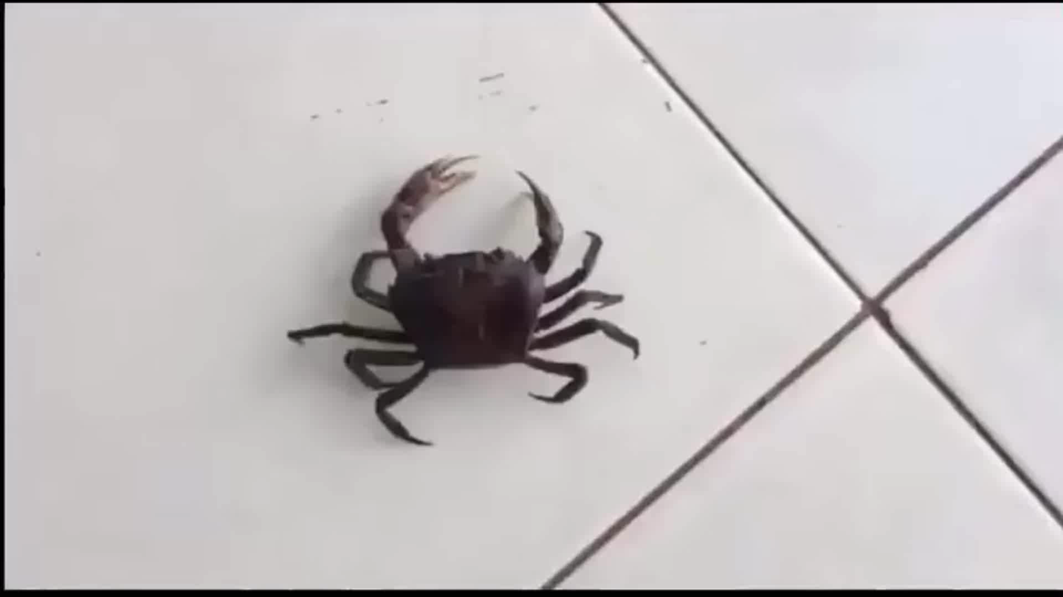

Slide 14
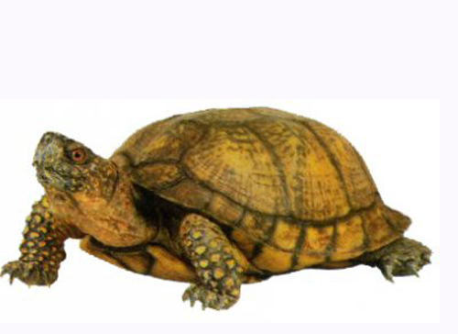
Mình
Đầu
Mắt
Mai
Miệng
Chân

Slide 15
So sánh

Slide 16
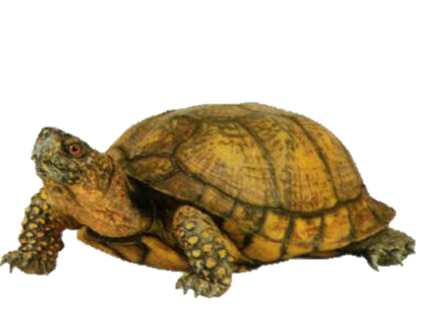
Giống nhau
Sống ở dưới nước
Có mai
Khác nhau
Khác nhau về đặc điểm cơ thể
Khác nhau về cách di chuyển (cua bò ngang)
Khác nhau về cách tự vệ (cua dùng 2 càng tự vệ, rùa chui vào mai)

Slide 17
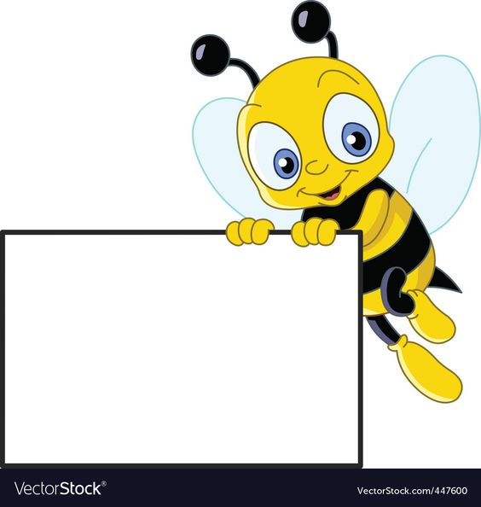
Mở rộng

Slide 18
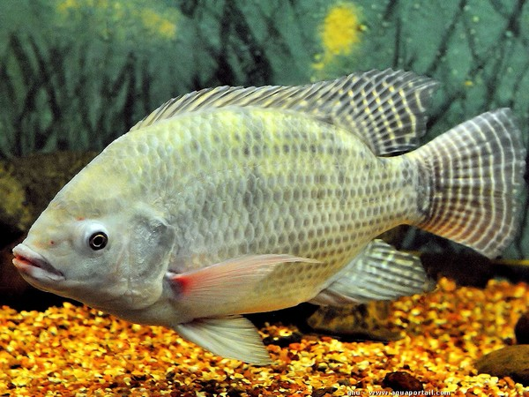
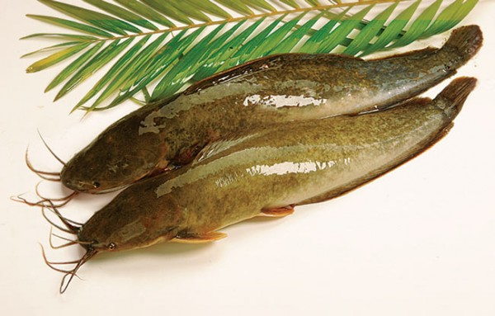
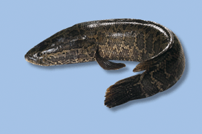
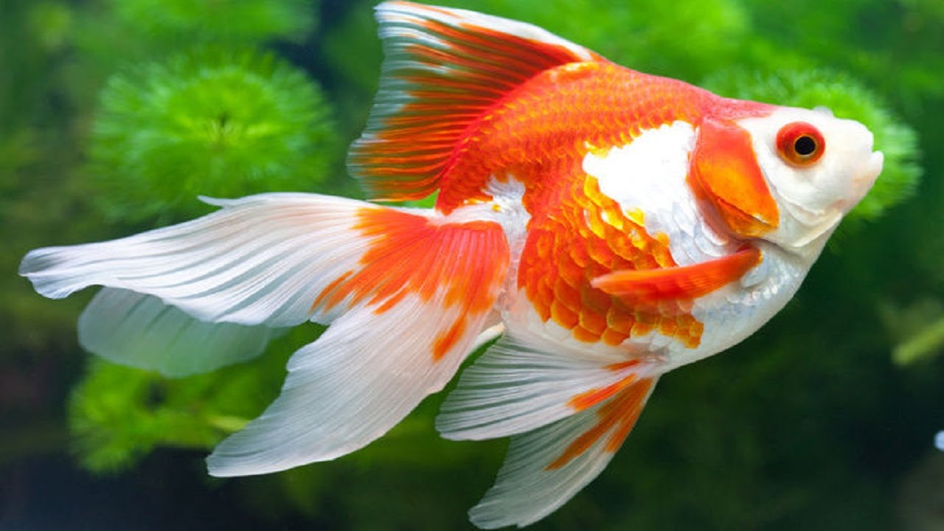
Cá rô phi
Cá trê
Cá quả
Cá vàng

Slide 19
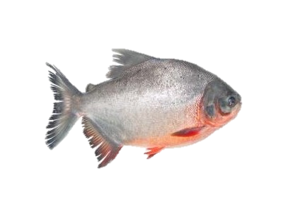
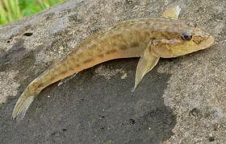
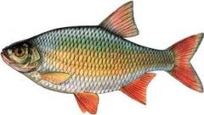
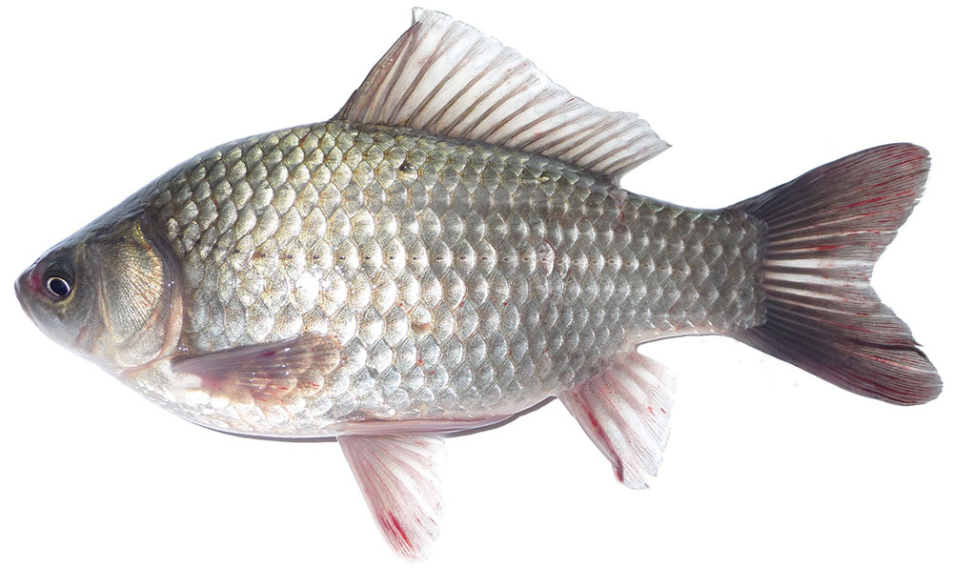
Cá chim
Cá bống
Cá chày
Cá diếc

Slide 20
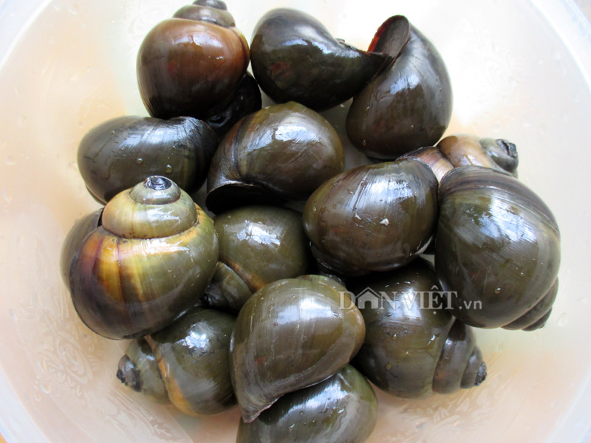
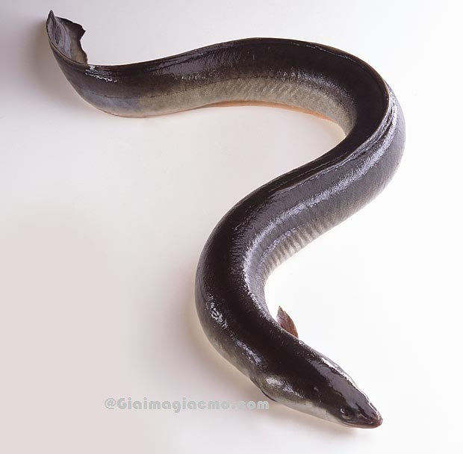
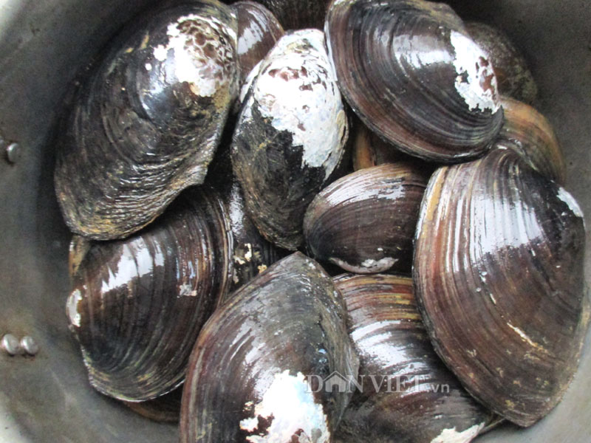
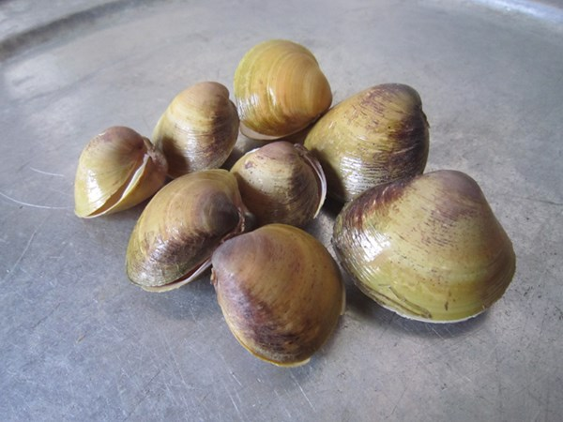
Con ốc
Con lươn
Con trai
Con hến

Slide 21
Giáo dục
Giáo dục trẻ không vứt rác xuống ao hồ, sông suối gây ô nhiễm nguồn nước ảnh hưởng đến môi trường sống của các con vật sống dưới nước.

Slide 22

Trò chơi
Tìm đáp án đúng

Slide 23
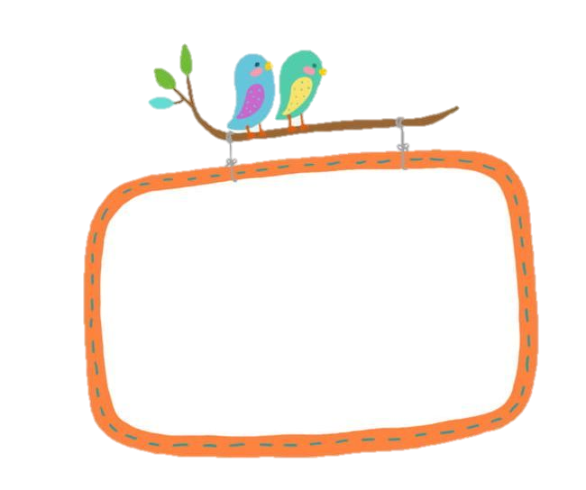


Câu 1:
Rùa là loài động vật đẻ trứng hay đẻ con?
A. Đẻ trứng
B. Đẻ con

Slide 24
Câu 2:
Vì sao cua lại bò ngang?
A. Vì cua thích bò thế
B. Vì đó là đặc điểm di chuyển của loài cua

Slide 25

Câu 3:
Tôm di chuyển như thế nào?
A. Bơi giật lùi
B. Tiến về phía trước

Slide 26
Câu 4:
Những bộ phận nào giúp cá
bơi được?
A. Đầu và vây
B. Vây và đuôi

Slide 27
Câu 5:
Càng cua có tác dụng gì?
A. Dọa kẻ thù
B. Kẹp thức ăn đưa vào miệng và là vũ khí tự vệ

Slide 28

Hẹn gặp lại các con
trong những bài học sau

